Slide 1

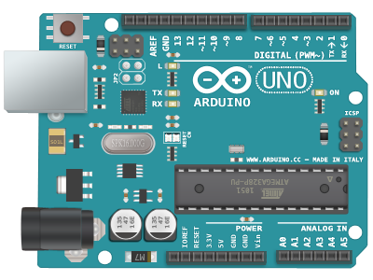

MINICURSO DE ARDUINO
Filipe Augusto
https://github.com/filipeaocastro/Minicurso-de-Arduino

Slide 2

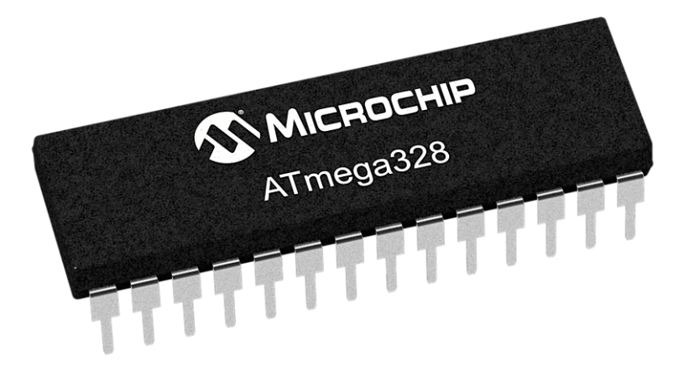
O que é Arduino?
Microcontroladores
https://github.com/filipeaocastro/Minicurso-de-Arduino

Slide 3
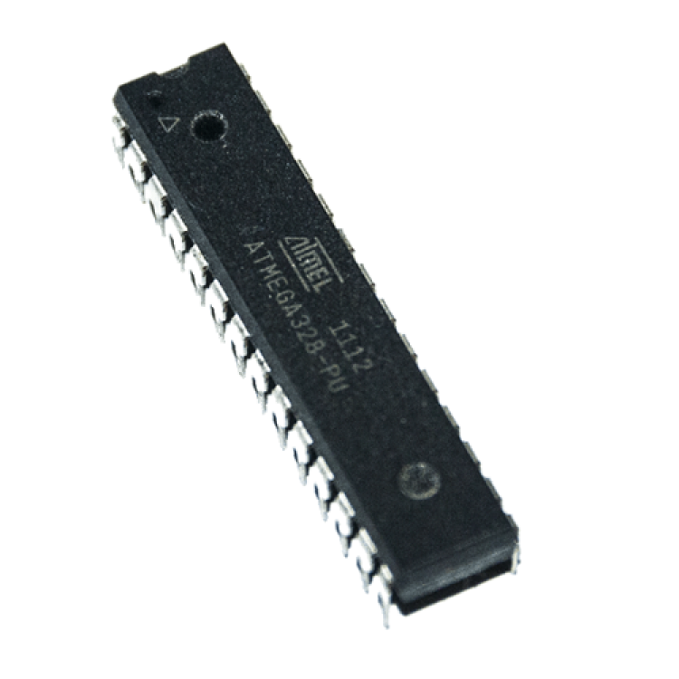
O que é Arduino?
Microcontroladores
https://github.com/filipeaocastro/Minicurso-de-Arduino

Slide 4
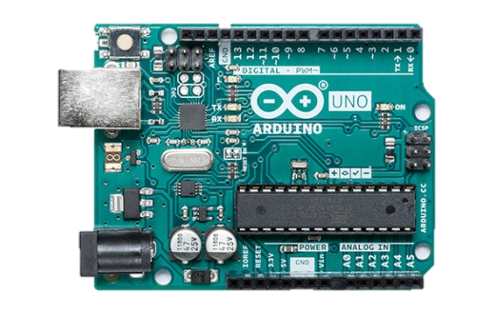
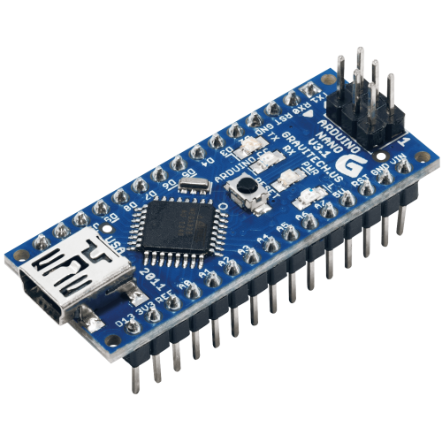
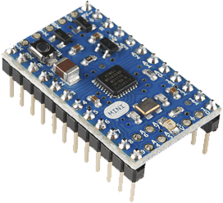
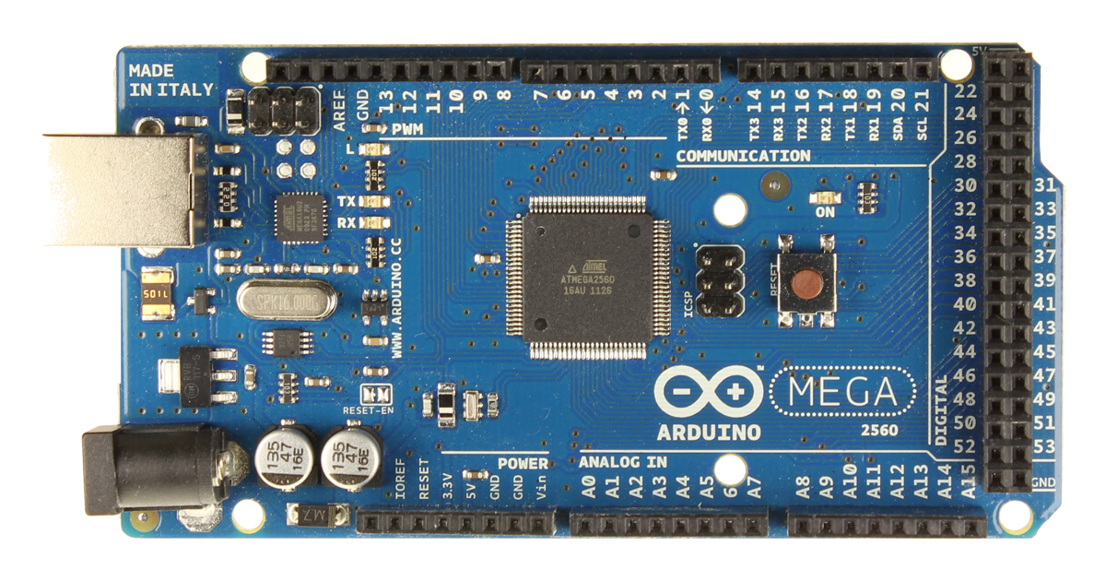
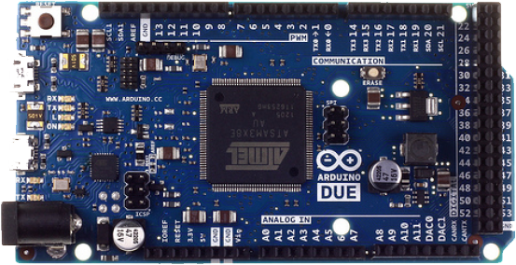
Tipos de Arduino
Arduino Nano
Arduino Pro Mini
Arduino UNO
Arduino DUE
Arduino MEGA
https://github.com/filipeaocastro/Minicurso-de-Arduino

Slide 5
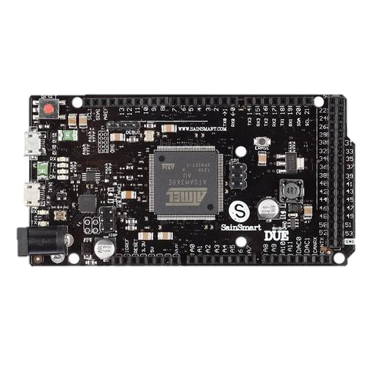
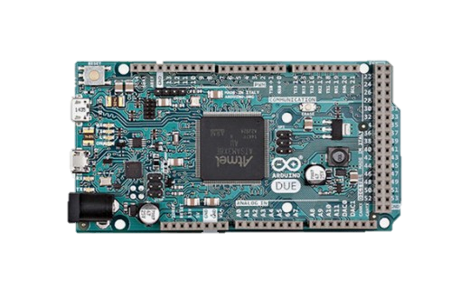
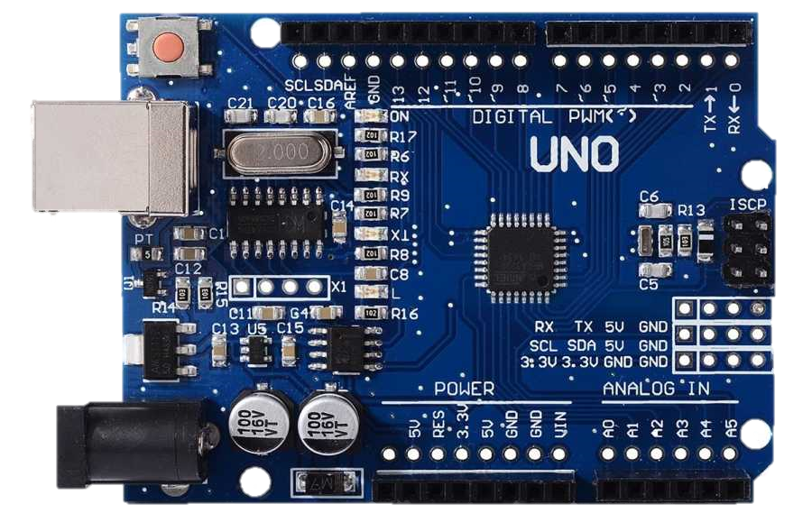
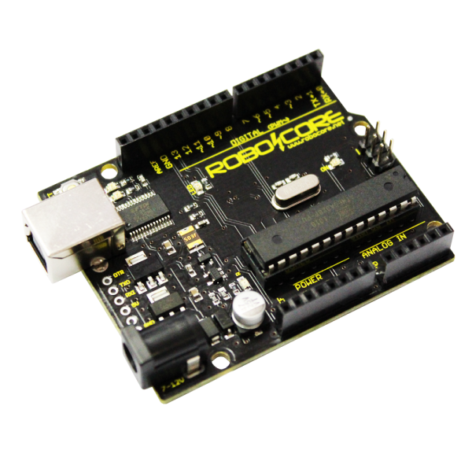
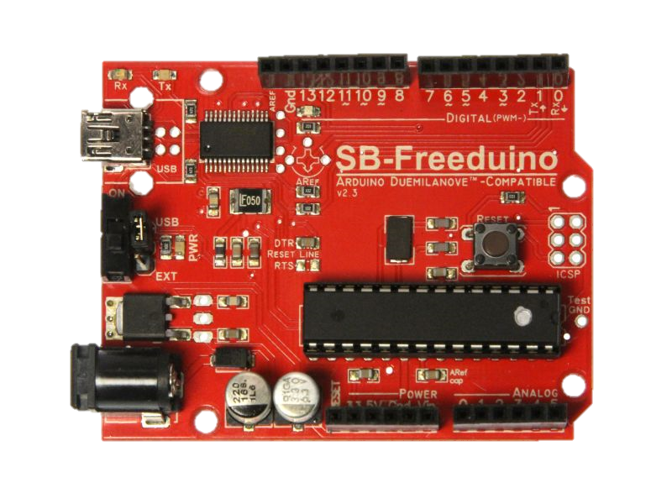
Hardware Open-Source
Originais
https://github.com/filipeaocastro/Minicurso-de-Arduino

Slide 6

Cuidados com o Arduino
Eletricidade
Estática
Curto Circuito
https://github.com/filipeaocastro/Minicurso-de-Arduino

Slide 7
O que é cada parte da placa?
Botão Reset
Portas Digitais e PWM (~)
Portas de Comunicação Serial
LEDs
Entrada USB-A
Microcontrolador
ATmega328
Plugue de Alimentação
Portas Analógicas
Portas de Alimentação
https://github.com/filipeaocastro/Minicurso-de-Arduino

Slide 8
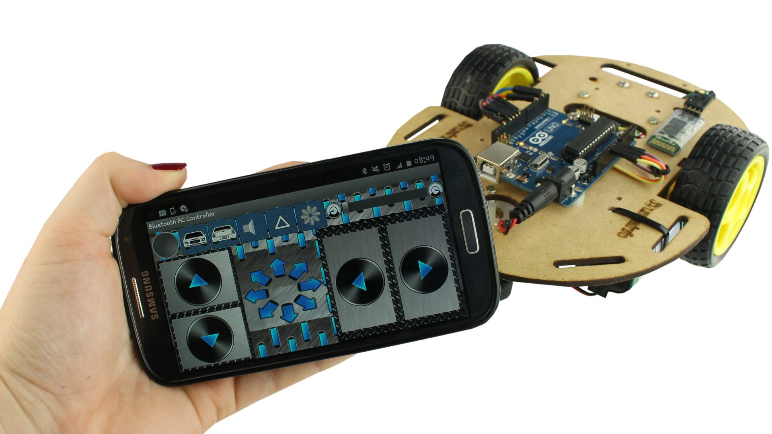
E suas Aplicações?
Robótica
https://github.com/filipeaocastro/Minicurso-de-Arduino

Slide 9
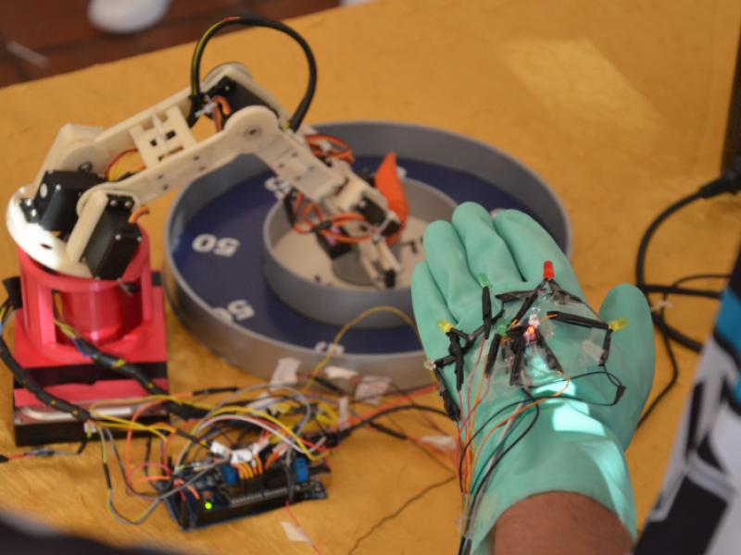
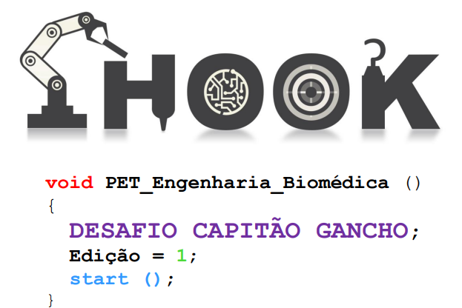
E suas Aplicações?
Robótica
https://github.com/filipeaocastro/Minicurso-de-Arduino

Slide 10
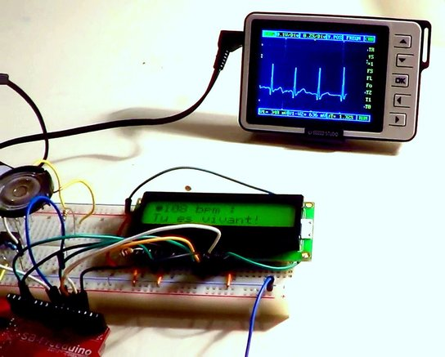
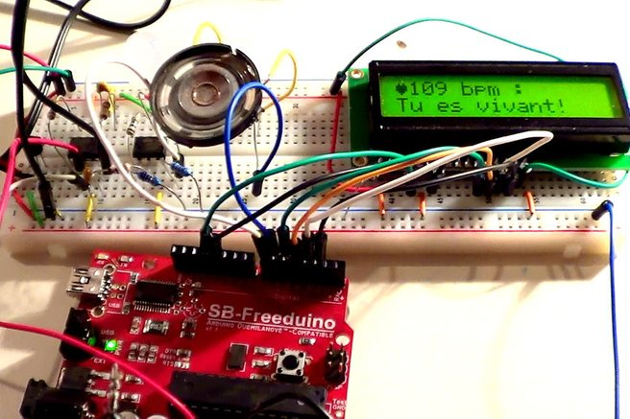
E suas Aplicações?
Monitoramento de Sinais Fisiológicos
https://github.com/filipeaocastro/Minicurso-de-Arduino

Slide 11
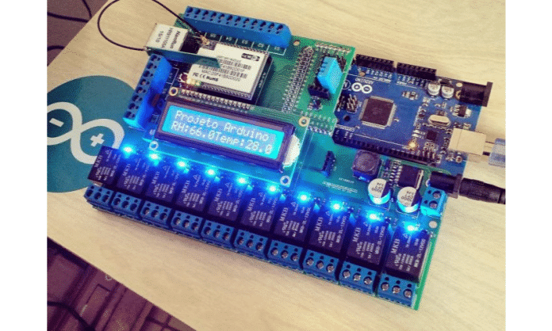
E suas Aplicações?
Projetos de Automação
https://github.com/filipeaocastro/Minicurso-de-Arduino

Slide 12
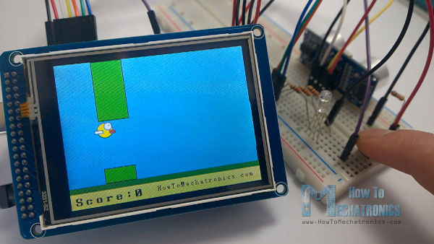
E suas Aplicações?
Jogos
https://github.com/filipeaocastro/Minicurso-de-Arduino

Slide 13
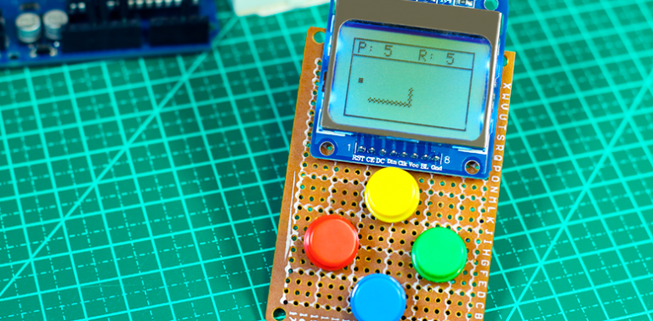
E suas Aplicações?
Jogos
https://github.com/filipeaocastro/Minicurso-de-Arduino

Slide 14
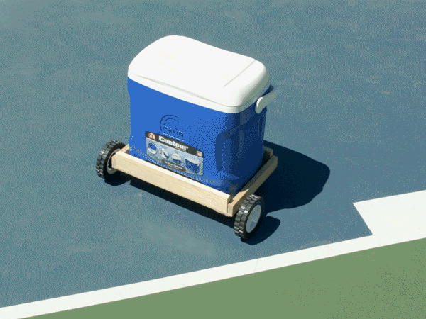
E suas Aplicações?
Coisas aleatórias ¯\_(ツ)_/¯
https://github.com/filipeaocastro/Minicurso-de-Arduino

Slide 15
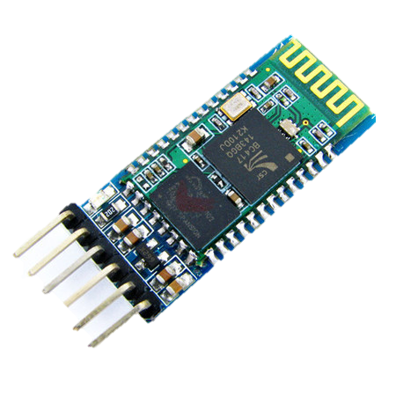
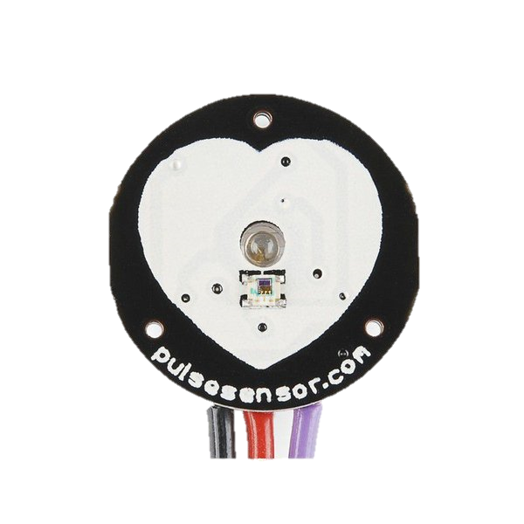
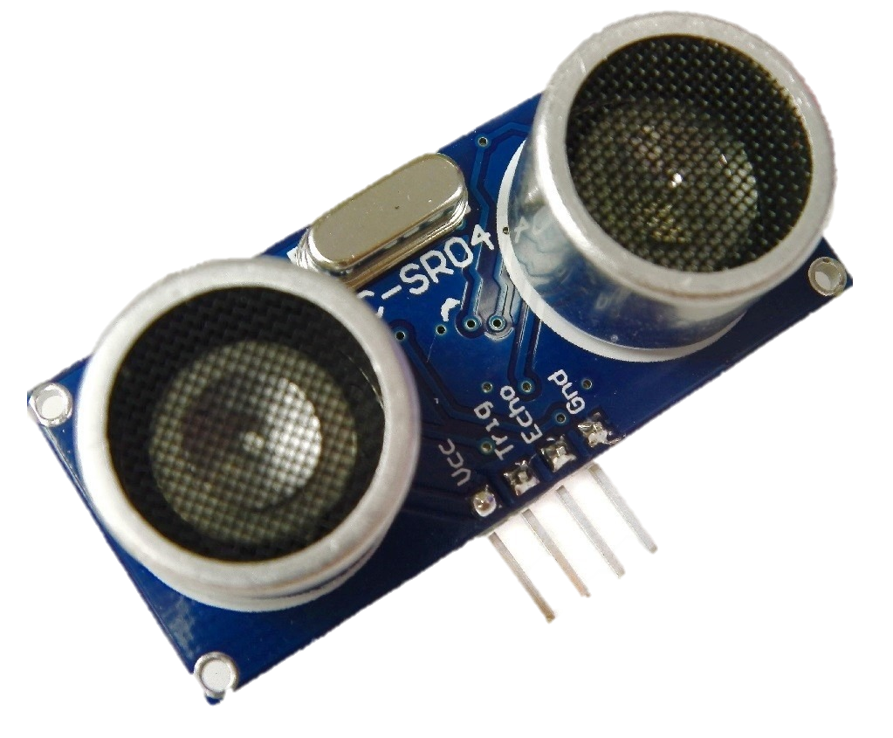
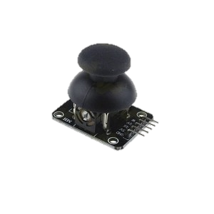
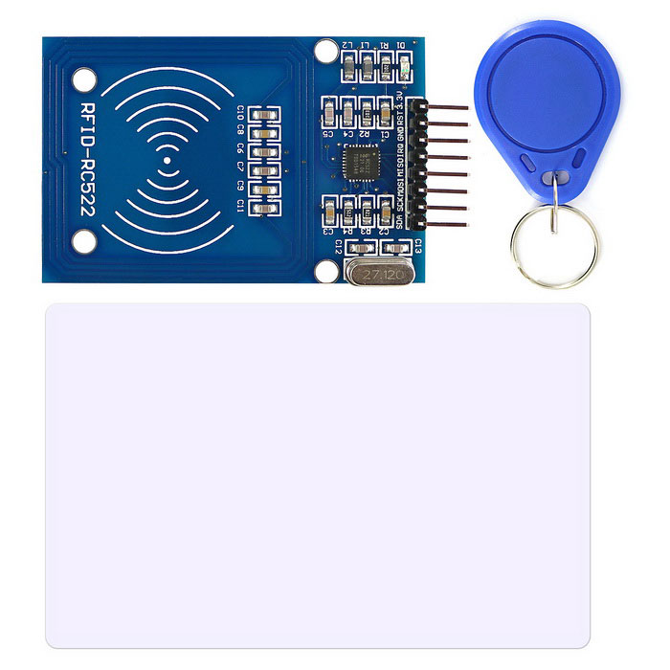
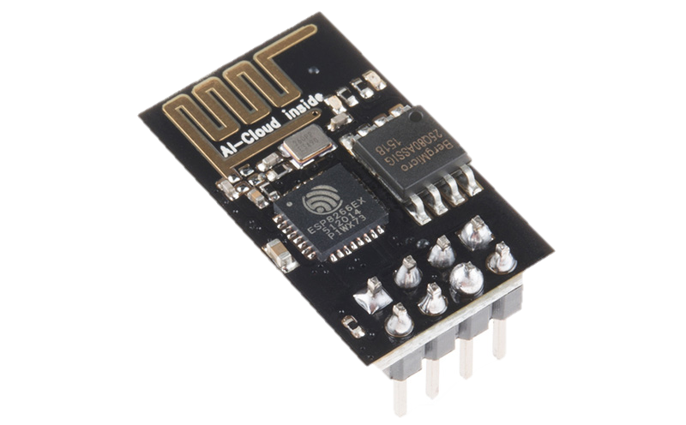
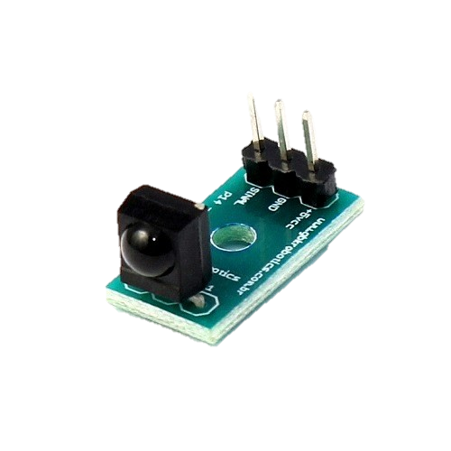
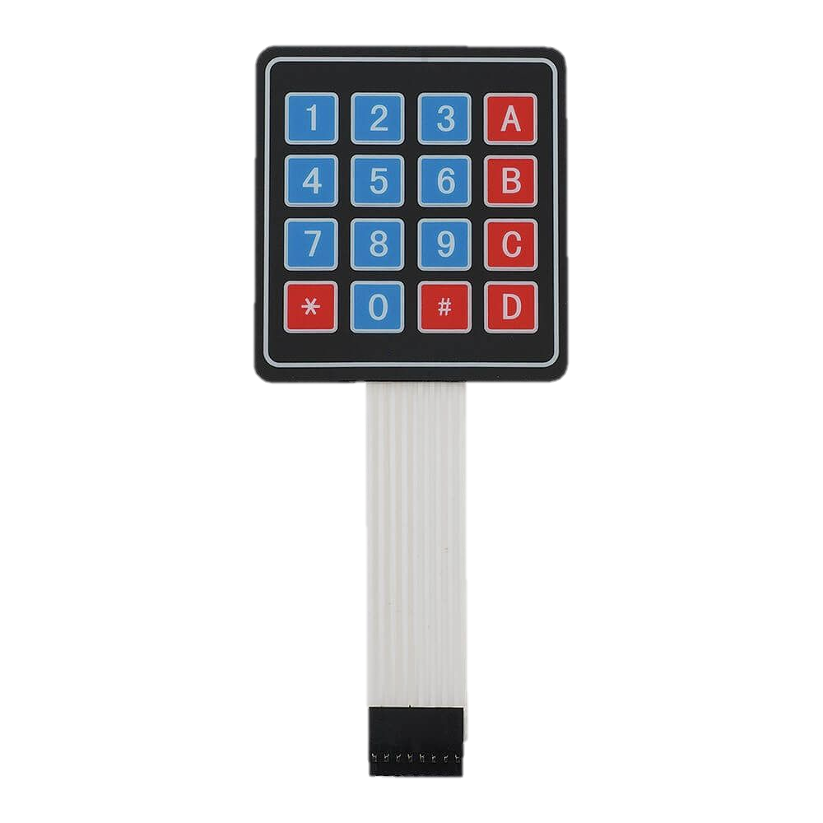
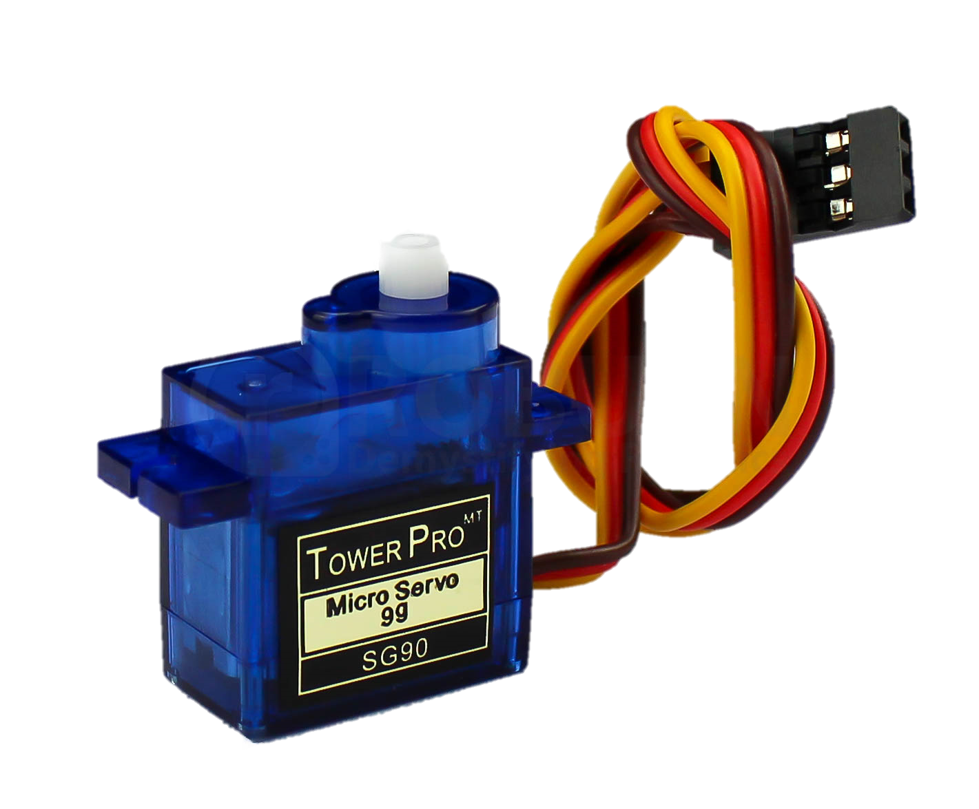
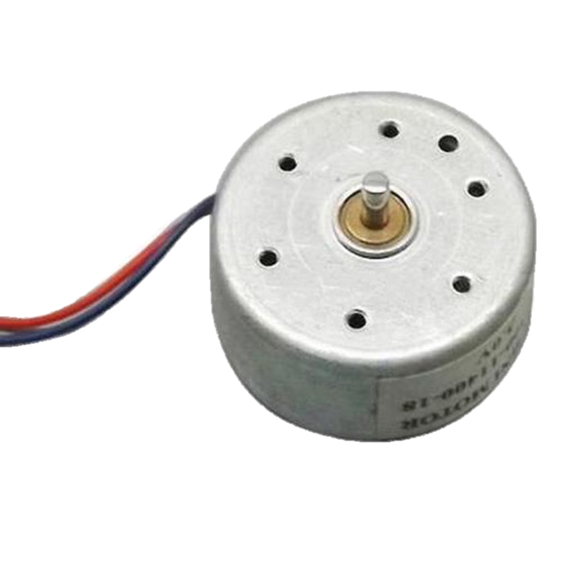
Módulos!
Bluetooth
Ultrassom
Batimentos Cardíacos
Wi-Fi
Joystick
RFID
Infravermelho
Teclado
Motores
https://github.com/filipeaocastro/Minicurso-de-Arduino

Slide 16
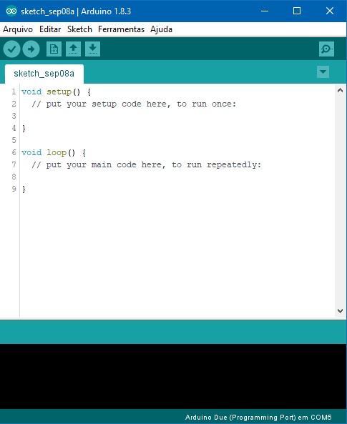
Como utilizar um Arduino?
IDE Arduino
Linguagem: C++ (modificada)
Cada programa é um "sketch"
Compilação
Programa
Arduino
https://github.com/filipeaocastro/Minicurso-de-Arduino

Slide 17
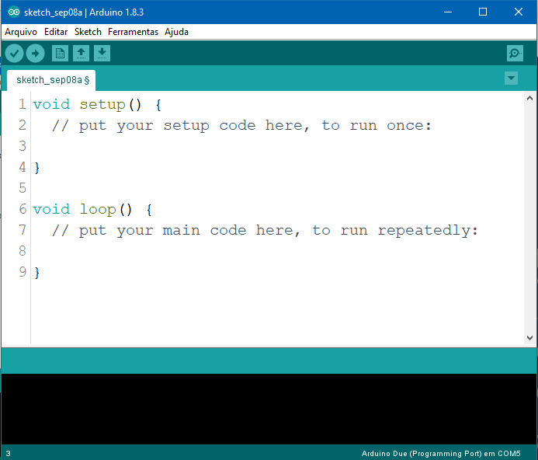
Verificar
Monitor Serial
Carregar para a placa
Nome do Sketch
Função Setup:
É chamada apenas na inicialização
Função Loop:
É chamada após o setup e repete enquanto estiver ligado
Porta em que a placa está conectada
Nome da Placa

Slide 18
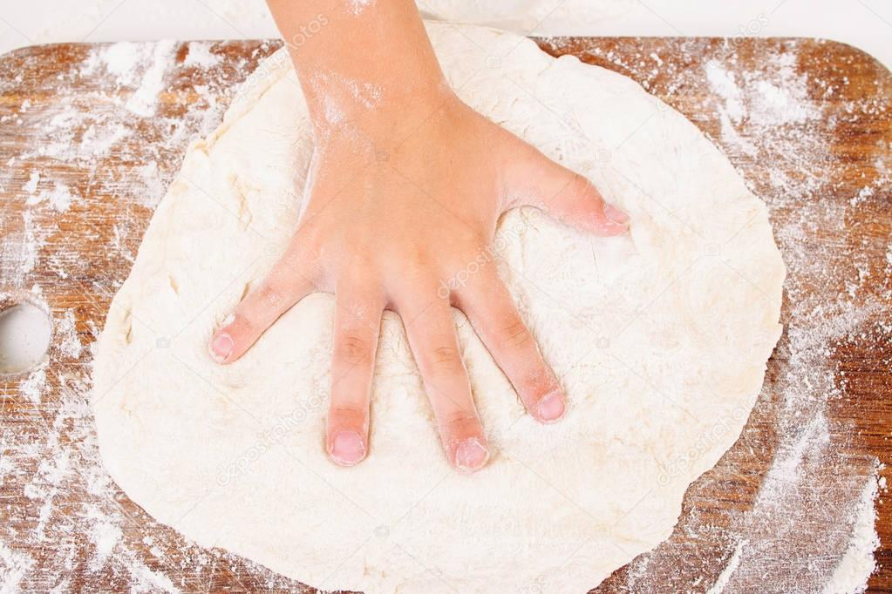
Mão na massa!

Slide 19
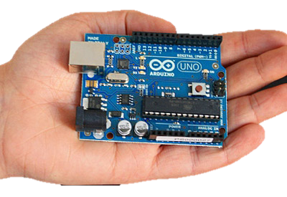
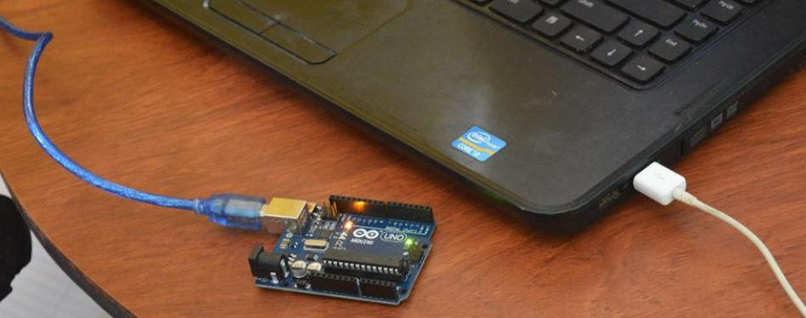
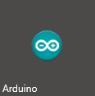
Pegue o Arduino
Conecte no PC
Abra a IDE do Arduino
https://github.com/filipeaocastro/Minicurso-de-Arduino

Slide 20
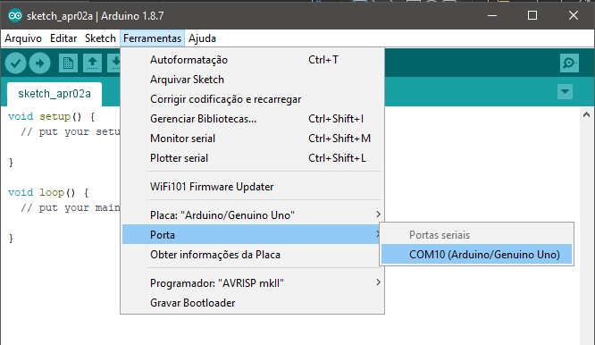

Slide 21
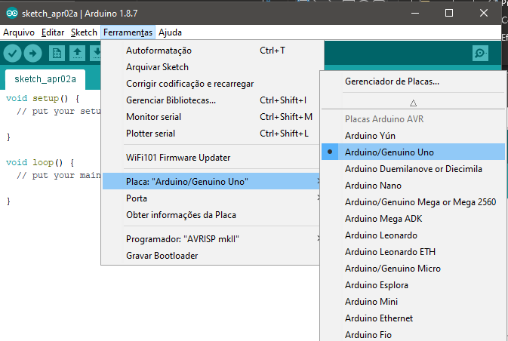

Slide 22
1º Programa: Blink
Objetivo:
pinMode(pino, modo)
Fazer um led piscar com intervalos de tempo definidos
Portas Digitais
Conceito: Saída de Portas Digitais
Portas digitais fornecem apenas dois valores de tensão:
Alto: 5V e Baixo: 0V (GND)
https://github.com/filipeaocastro/Minicurso-de-Arduino

Slide 23
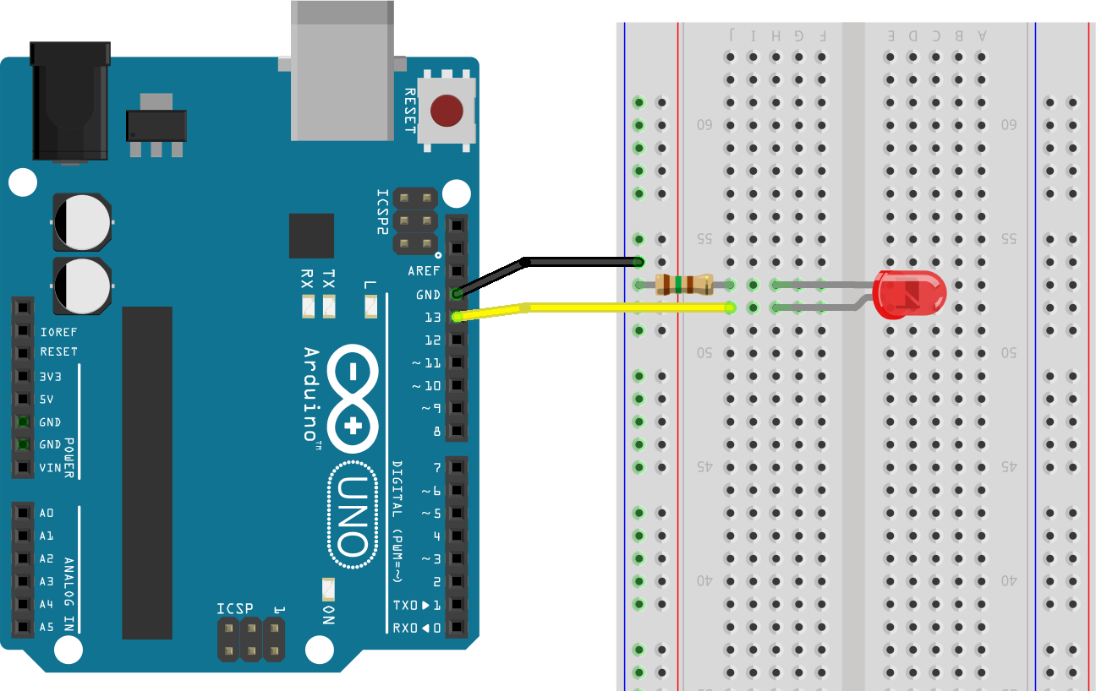
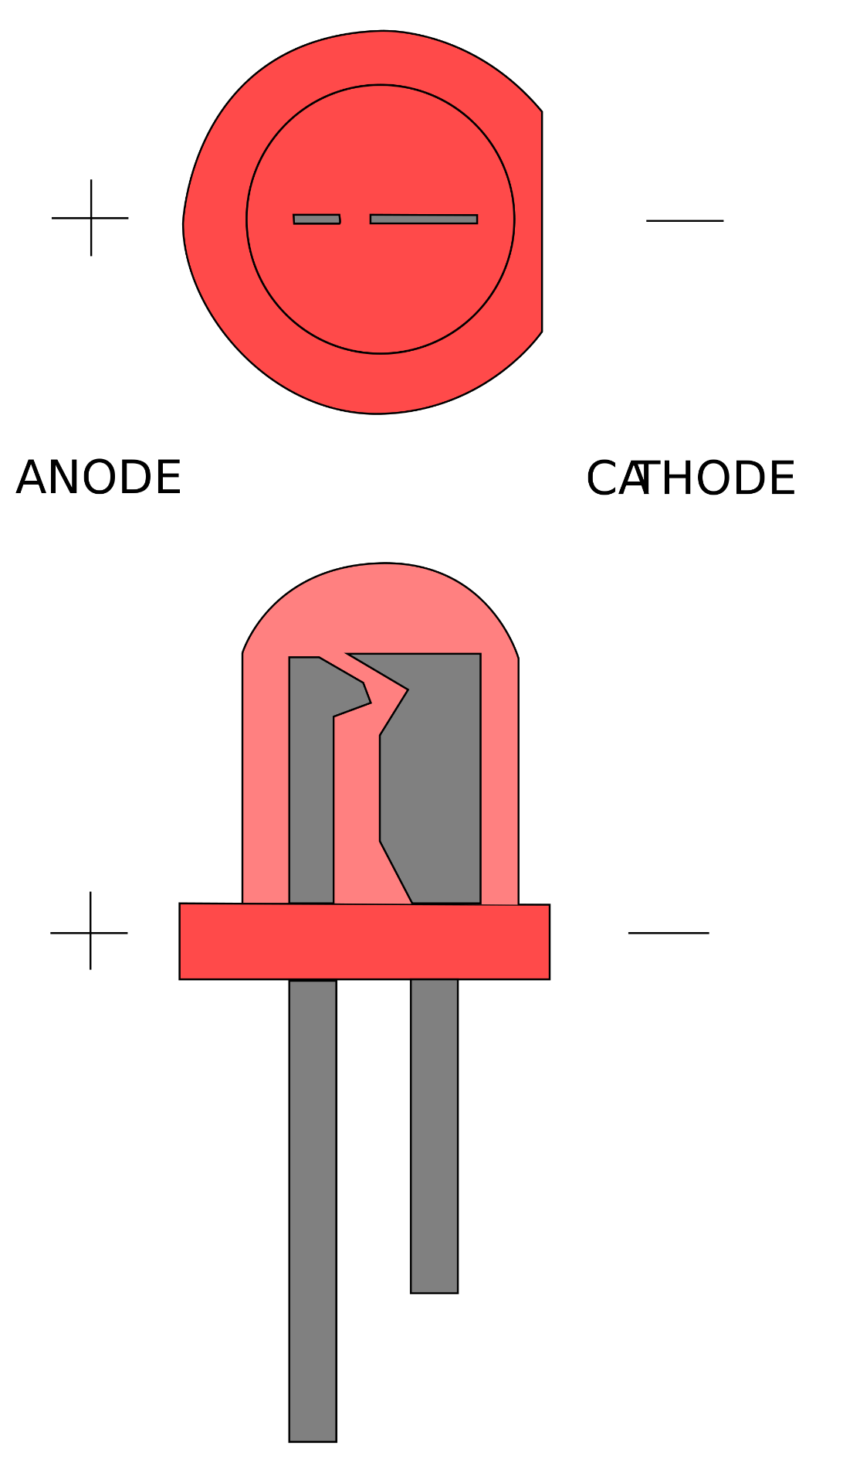
1º Programa: Blink
Montagem:
pinMode(pino, modo)
Obs.:
digitalWrite(pino, nível)
delay(tempo)

Slide 24
1º Programa: Blink
Funções:
pinMode(pino, modo)
INPUT: "Recebe" energia
OUTPUT:"Fornece" energia
Nº do pino
digitalWrite(pino, nível)
Nº do pino
HIGH: 5V (nível alto)
LOW: 0V (nível baixo)
delay(tempo)
Tempo em milissegundos
(1000 ms = 1 segundo)
https://github.com/filipeaocastro/Minicurso-de-Arduino

Slide 25
2º Programa: LED controlado por botão
Objetivo:
pinMode(pino, modo)
Fazer um led piscar quando um botão for apertado
Conceito: Entrada de Portas Digitais
Portas digitais identificam apenas dois valores de tensão:
Alto: 5V e Baixo: 0V (GND)
Valores intermediários retornam valores aleatórios!
delay(tempo)
https://github.com/filipeaocastro/Minicurso-de-Arduino

Slide 26
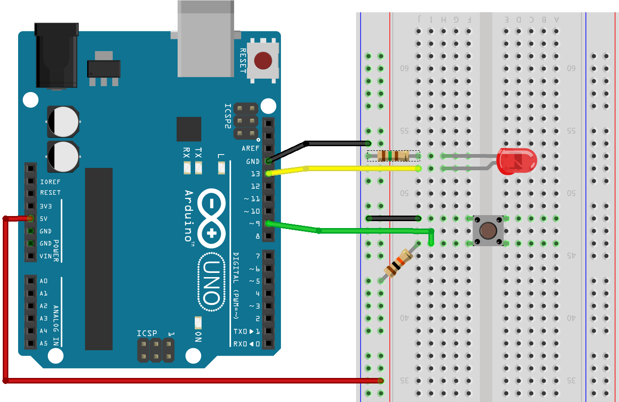
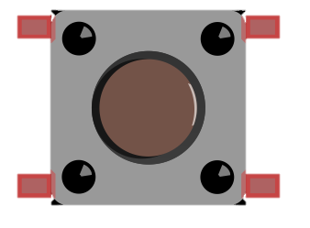
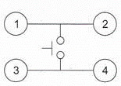
2º Programa: LED controlado por botão
Montagem:
pinMode(pino, modo)
Obs.:
digitalWrite(pino, nível)

Slide 27
2º Programa: LED controlado por botão
Função:
digitalRead(pino)
Retorna:
1 para 5V e 0 para 0V
Nº do pino
https://github.com/filipeaocastro/Minicurso-de-Arduino

Slide 28
3º Programa: Semáforo com controle de tempo
Objetivo:
Elaborar um semáforo com 3 LEDs cujo tempo de operação varie de acordo com a tensão de saída do potenciômetro.
Conceito: Entrada de Portas Analógicas
Portas analógicas conseguem identificar valores de entrada tensão entre 0 e 5 Volts.
https://github.com/filipeaocastro/Minicurso-de-Arduino

Slide 29
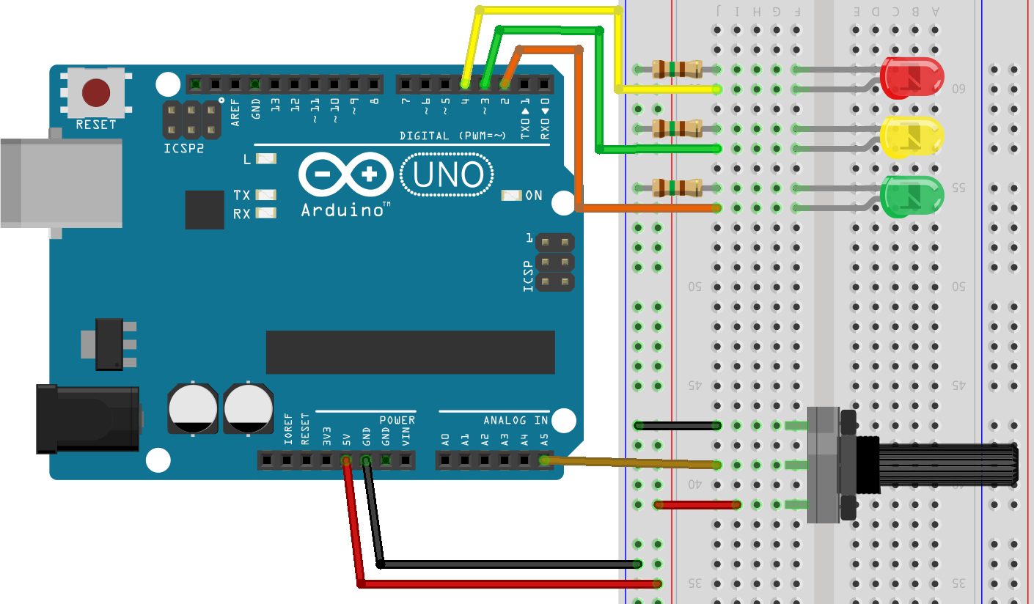
3º Programa: Semáforo com controle de tempo
Montagem:
pinMode(pino, modo)

Slide 30
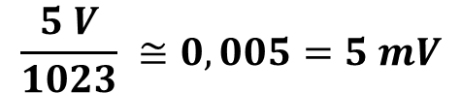

3º Programa: Semáforo com controle de tempo
Função:
analogRead(pino)
Retorna:
1023 para 5V e 0 para 0V
Nº do pino
Arduino UNO: resolução de 10 bits
10 bits = armazenam até 1023 em valores decimais
$$\frac{5 V}{1023} ≅0,005=5 mV$$
Portanto, cada bit equivale a 5 mV.
https://github.com/filipeaocastro/Minicurso-de-Arduino

Slide 31
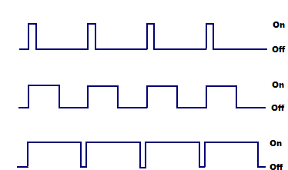
Introdução às saídas PWM
t
t
t
Todas as saídas do Arduino são digitas
Diferentes larguras de pulso, mesma frequência
As saídas PWM são controladas pela função analogWrite
10%
50%
90%
https://github.com/filipeaocastro/Minicurso-de-Arduino

Slide 32
As saídas PWM são identificadas por um til (~)
analogWrite(pino, valor)
Qualquer valor entre 255 e 0, onde:
255: 100% largura de pulso (5V)
0: 0% de largura de pulso (0V)
Nº do pino
Exemplo: analogWrite(10, 127) escreve aprox. 2,5 V no pino 10
https://github.com/filipeaocastro/Minicurso-de-Arduino

Slide 33
4º Programa: Dimmer
Objetivo:
pinMode(pino, modo)
Controlar o brilho de um LED a partir da leitura analógica da saída de um potenciômetro
Conceito: Saídas PWM
Portas PWM fornecem valores de tensão de 0 a 5V de acordo com a mudanda a largura de pulso.
https://github.com/filipeaocastro/Minicurso-de-Arduino

Slide 34
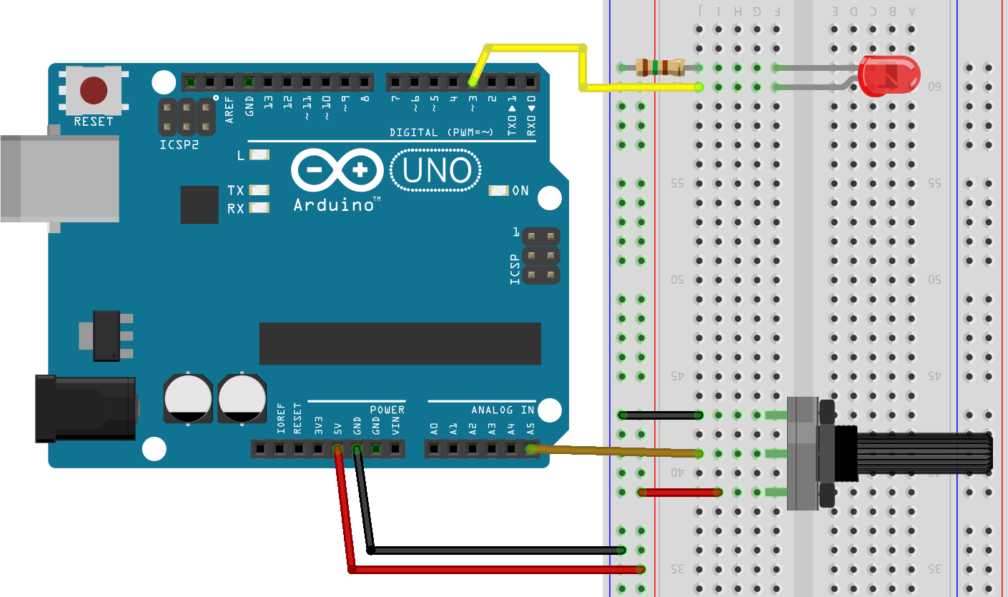
4º Programa: Dimmer
Montagem:

Slide 35
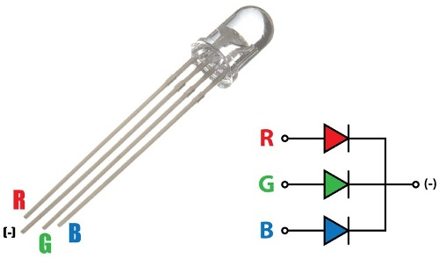
LED RGB
O LED RGB é caracterizado por possuir o equivalente a 3 LEDs no mesmo encapsulamento, onde suas cores são vermelho, verde e azul;
Cada cor é controlada por um terminal (“perninha”);
O maior terminal é o Ground (-).
https://github.com/filipeaocastro/Minicurso-de-Arduino

Slide 36
5º Programa: Dimmer RGB
Objetivo:
pinMode(pino, modo)
Controlar o brilho de cada cor de um LED RGB de forma independente através de potenciômetros
https://github.com/filipeaocastro/Minicurso-de-Arduino

Slide 37

5º Programa: Dimmer RGB
Montagem:

Slide 38

LDR – Sensor de Luz
LDR – Light Dependent Resistor (Resistor Dependente de Luz)
É um resistor que varia sua resistência em função da luz incidente
Resistência inversamente proporcinal à luz
Luz ≈ Resistência
https://github.com/filipeaocastro/Minicurso-de-Arduino

Slide 39


https://github.com/filipeaocastro/Minicurso-de-Arduino

Slide 40


Como utilizá-lo?
Divisor de tensão resistivo
$$Sinal=\frac{R_{LDR} ×Vcc}{10k+R_{LDR}}$$
Vcc = 5V
Quanto maior $R_{LDR}$, maior a amplitude do sinal
Como $R_{LDR}$ aumenta quando a luz diminui, conclui-se que:
10kΩ
Calculadora de Divisor de Tensão
Luz ≈ Sinal
https://github.com/filipeaocastro/Minicurso-de-Arduino

Slide 41
6º Programa: LED controlado por LDR
Objetivo:
pinMode(pino, modo)
Controlar o brilho de um LED a partir da intensidade luminosa indicada por um LDR.
Conceito: Funcionamento do LDR
O LDR, no divisor de tensão já mostrado, faz com que o sinal de tensão de saída seja inversamente proporcional à intensidade luminosa
https://github.com/filipeaocastro/Minicurso-de-Arduino

Slide 42

6º Programa: Controle de Luminosidade por LDR
Montagem:

Slide 43

Buzzer
Produz efeito sonoro através da vibração de uma pastilha piezoelétrica
Barulho bem chato
https://github.com/filipeaocastro/Minicurso-de-Arduino

Slide 44
7º Programa: Sirene com Buzzer
Funções:
tone(pino, frequência)
Faz com que o buzzer vibre numa frequência definida
sin(valor em radianos)
Retorna o valor da função seno para determinado ângulo
https://github.com/filipeaocastro/Minicurso-de-Arduino

Slide 45
7º Programa: Sirene com Buzzer
Objetivo:
pinMode(pino, modo)
Fazer uma sirene no buzzer utilizando uma onda senoidal alterar sua frequência apertando um botão.
Conceito: Utilização das funções sin() e tone()
https://github.com/filipeaocastro/Minicurso-de-Arduino

Slide 46

7º Programa: Sirene com Buzzer
Montagem:

Slide 47


Display de 7 segmentos
Display composto com 8 LEDs em paralelo (contando o ponto)
Cada LED é ativado individualmente
https://github.com/filipeaocastro/Minicurso-de-Arduino

Slide 48

Display de 7 segmentos
7
38
9
6
GND
10
1
4
2
5
https://github.com/filipeaocastro/Minicurso-de-Arduino

Slide 49
8º Programa: Contagem com Display de 7 Segmentos
pinMode(pino, modo)
Objetivo:
Contar de 0 a 9 com o Display de 7 Segmentos
Conceito: Utilização de matrizes
https://github.com/filipeaocastro/Minicurso-de-Arduino

Slide 50

8º Programa: Contagem com Display de 7 Segmentos
Montagem:
digitalWrite(pino, nível)
delay(tempo)

Slide 51
9º Programa: Despertador
Objetivo:
pinMode(pino, modo)
Fazer uma contagem regressiva com um display de 7 segmentos, e ao final acionar um buzzer que pode ser desligado por um botão
Conceito: Aplicação dos conceitos de PWM, entrada e saída digitais.
https://github.com/filipeaocastro/Minicurso-de-Arduino

Slide 52

9º Programa: Despertador
Montagem:
delay(tempo)

Slide 53

Display LCD
LCD (Liquid Crystal Display) – Display de Cristal Líquido
Resolução: 16x2
É utilizado com a biblioteca <LiquidCrystal.h>
https://github.com/filipeaocastro/Minicurso-de-Arduino

Slide 54
10º Programa: Hello World - LCD
Funções:
lcd.begin(colunas, linhas)
Indica para o programa quantas colunas e linhas o LCD possui
lcd.print(variável ou string)
Imprime na tela um texto ou uma variável
lcd.clear()
Limpa a tela e volta o cursor para a posição (0,0)
lcd.setCursor(coluna, linha)
Move o cursor para a coluna e linha desejadas
https://github.com/filipeaocastro/Minicurso-de-Arduino

Slide 55

Ressaltando que...
Coluna 1
Coluna 2
Coluna 0
Coluna 3
Coluna 15
Linha 0
Linha 1
https://github.com/filipeaocastro/Minicurso-de-Arduino

Slide 56
10º Programa: Hello World - LCD
Objetivo:
Escrever "Hello World!" no centro da linha do LCD
pinMode(pino, modo)
Conceito: Funções do LCD
https://github.com/filipeaocastro/Minicurso-de-Arduino

Slide 57

10º Programa: Hello World - LCD
Montagem:

Slide 58

Termístor NTC
Termístor – Resistência que varia de acordo com sua temperatura;
NTC (Negative Temperature Coefficient) – Termístor com Coeficiente de Temperatura Negativo, ou seja, a resistência abaixa quando a temperatura aumenta;
A relação Temperatura x Resistência é não-linear.
Temperatura ≈ Resistência
https://github.com/filipeaocastro/Minicurso-de-Arduino

Slide 59

Termístor NTC
De forma similar ao LDR, o NTC pode ser colocado num divisor de tensão para que a temperatura seja descoberta.
https://github.com/filipeaocastro/Minicurso-de-Arduino

Slide 60
11º Programa: Exibindo a temperatura no LCD
Biblioteca: "thermistor.h"
Funções:
thermistor(pino, resNominal, coefBeta, resSérie)
Define os parâmetros do NTC que está sendo utilizado.
pino = Pino em que o NTC está conectado
resNominal = Resistência nominal do NTC a 25°C
coefBeta = Coeficiente Beta do NTC
resSérie = Valor da resistência em série com o NTC
thermistor.read()
Retorna o valor da temperatura, em graus Celsius
https://github.com/filipeaocastro/Minicurso-de-Arduino

Slide 61
11º Programa: Exibindo a temperatura no LCD
Objetivo:
Obter a temperatura do NTC e imprimí-la na tela do LCD.
pinMode(pino, modo)
Conceito: Funções do LCD e funcionamento do NTC
https://github.com/filipeaocastro/Minicurso-de-Arduino

Slide 62

11º Programa: Exibindo a temperatura no LCD
Montagem:
delay(tempo)

Slide 63


Relé
É um componente utilizado para controlar o chaveamento de fontes de energia externas ao Arduino
Aplicando uma pequena tensão na bobina é possível mudar a posição da chave do relé
NC = Normalmente Fechado
NO = Normalmente Aberto
COM = Comum
https://github.com/filipeaocastro/Minicurso-de-Arduino

Slide 64

delay(tempo)

Slide 65
12º Programa: Acendendo um LED utilizando o Relé
Objetivo:
pinMode(pino, modo)
Obter a temperatura do NTC, imprimí-la na tela do LCD, e se passar de 30 graus um LED é aceso pelo Relé
Conceito: Funcionamento do Relé
https://github.com/filipeaocastro/Minicurso-de-Arduino

Slide 66

12º Programa: Acendendo um LED utilizando o Relé
Montagem:
delay(tempo)

Slide 67



12º Programa: Acendendo um LED utilizando o Relé
Montagem:
delay(tempo)

Slide 68
Monitor Serial
Monitor Serial
Exibe informações vindas do Arduino
Envia informações ao Arduino
https://github.com/filipeaocastro/Minicurso-de-Arduino

Slide 69

Olar
Velocidade de comunicação
Quebra de linha

Slide 70
13º Programa: Enviando informações do Arduino ao computador
Funções:
Serial.begin(velocidade)
Inicia a comunicação do Arduino com o computador
Serial.print(variável ou texto)
Imprime no monitor serial alguma informação
Serial.println(variável ou texto)
Imprime no monitor serial alguma informação separada em uma linha
https://github.com/filipeaocastro/Minicurso-de-Arduino

Slide 71
13º Programa: Enviando informações do Arduino ao computador
Objetivo:
pinMode(pino, modo)
Enviar o valor de tensão lido de um potenciômetro para o computador
Conceito: Utilização do Monitor Serial
https://github.com/filipeaocastro/Minicurso-de-Arduino

Slide 72

13º Programa: Enviando informações do Arduino ao computador
Montagem:

Slide 73
Olar
Informação a ser enviada

Slide 74
14º Programa: Enviando informações do computador para o Arduino
Funções:
Serial.available()
Retorna a quantidades de bytes disponíveis para leitura
Serial.read()
Lê um byte de informação
https://github.com/filipeaocastro/Minicurso-de-Arduino

Slide 75
14º Programa: Enviando informações do computador para o Arduino
Objetivo:
pinMode(pino, modo)
Enviar algum dado para o Arduino e retornar o valor
Conceito: Utilização do Monitor Serial
https://github.com/filipeaocastro/Minicurso-de-Arduino

Slide 76
15º Programa: Controlando dispositivos conectados ao Arduino pelo computador
pinMode(pino, modo)
Objetivo:
Controlar um LED e um Buzzer pelo computador
Conceito: Utilização do Monitor Serial
https://github.com/filipeaocastro/Minicurso-de-Arduino

Slide 77

Montagem:

Slide 78
Sugestões para estudos futuros:
Função millis() ao invés do delay()
Interrupções Externas
Comunicação Serial Avançada
Integração com outros programas
Conversor DA (apenas Arduino DUE)
Criação de bibliotecas
Outros microcontroladores
Raspberry Pi
STM32
pinMode(pino, modo)
https://github.com/filipeaocastro/Minicurso-de-Arduino

Slide 79
FIM!
Obrigado!
https://github.com/filipeaocastro/Minicurso-de-Arduino

